Slide 1
AWS LAMBDA
-Project 1. S3 활용 이미지 정보 로그 출력
학번 : 2021254016
이름 : 김상순

Slide 2
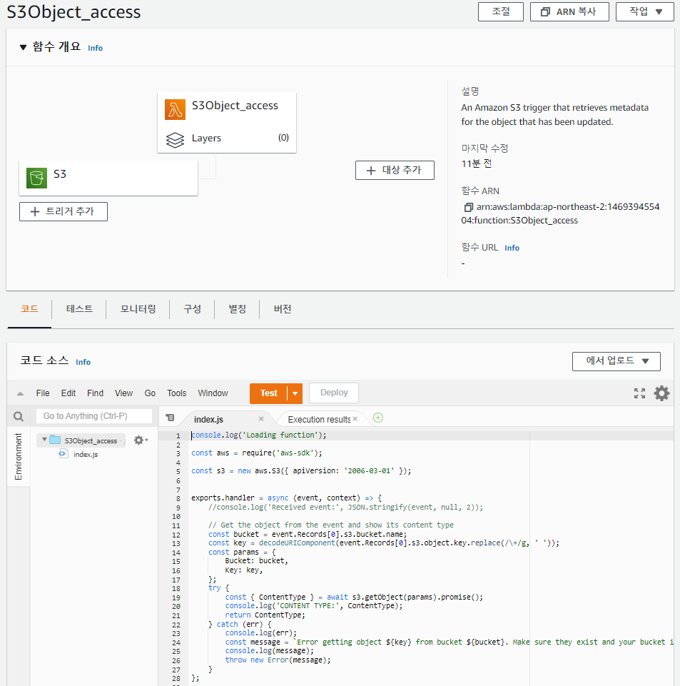
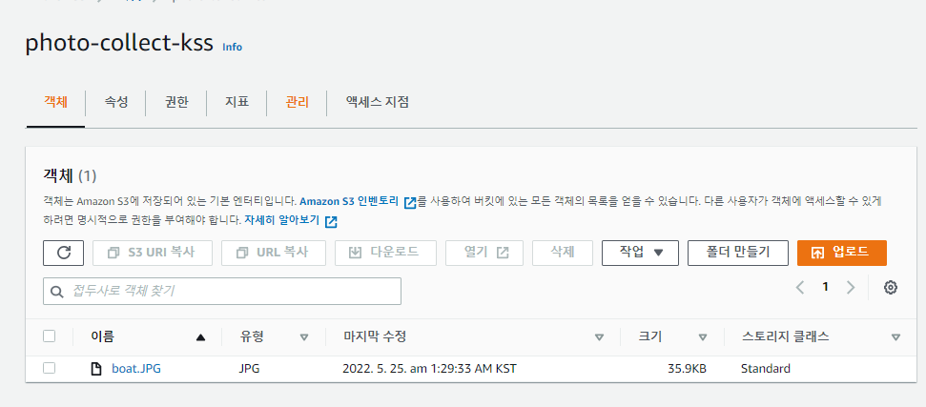
소스

Slide 3
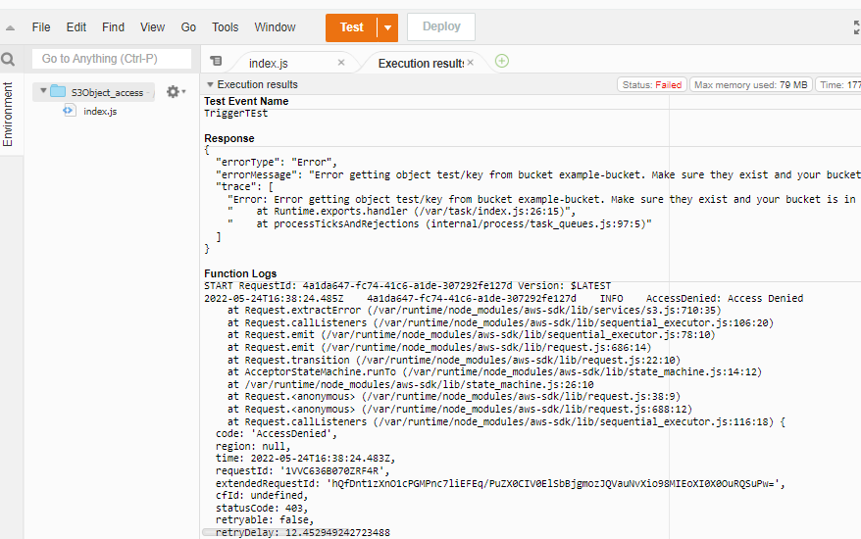
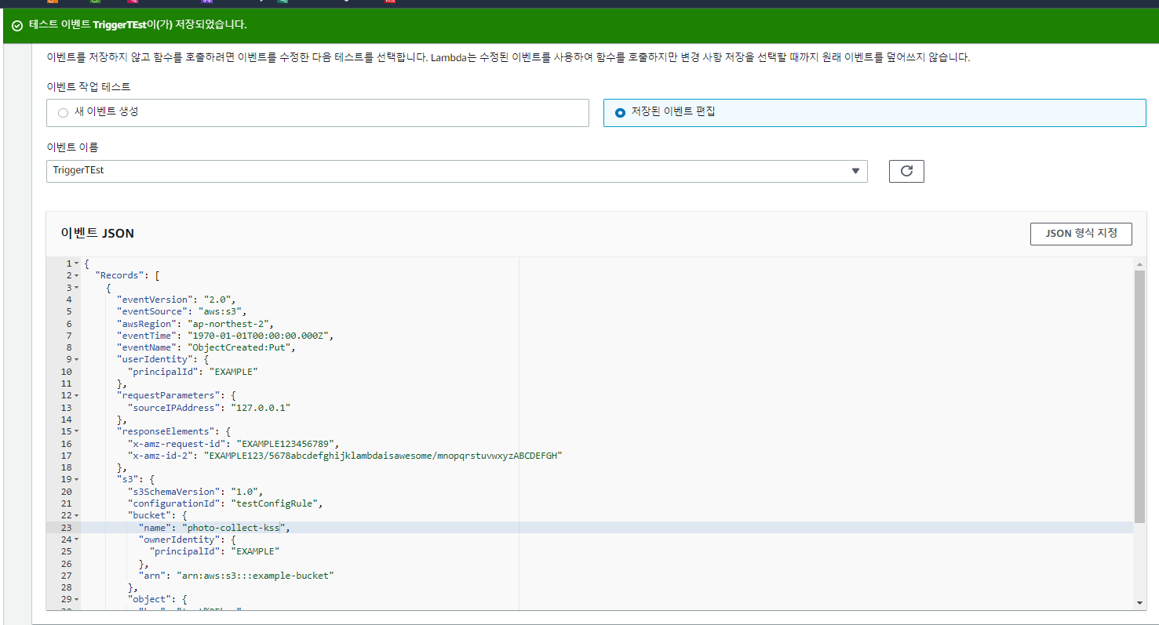
실행 화면

Slide 4
감사합니다.

